Slide 1
«MemeMaster»
Выполняли: Платаева Ярослава
попова Алена
Чупина Дарья

Slide 2
Цель:
Разработать desktop-приложение на языке Python с графическим интерфейсом, позволяющее пользователю быстро и удобно накладывать текст на изображение для создания мемов.

Slide 3
Задачи:
1. Загрузка картинки
📁 JPEG · PNG · BMP
с локального диска
2. Предпросмотр
👁️ сразу после загрузки изображение видно в реальном времени
3. Текст для мема
📝 Верхний текст 📝 Нижний текст
4. Создать мем
по кнопке → текст накладывается поверх картинки 🎨 белый цвет + чёрная обводка
5. Сохранение результата
💾 PNG или JPEG
6. Защита от ошибок
⚠️ если картинки нет → показывать понятное предупреждение

Slide 4
актуальность
Мемы - основной способ передачи эмоций в интернете. Онлайн-редакторы имеют недостатки: реклама, ограничения, нужен интернет. Наше приложение - офлайн, бесплатно и просто.

Slide 5
Функциональные требования
🖼️ Загрузка и ввод
FR-1 – загрузка изображения (JPEG, PNG, BMP) FR-2 – предпросмотр загруженного изображения FR-3 – ввод верхнего текста FR-4 – ввод нижнего текста
🎨 Создание мема
FR-5 – наложение текста на изображение по кнопке «Создать мем» FR-6 – классический стиль: белый текст + чёрная обводка
💾 Сохранение и контроль
FR-7 – сохранение результата в PNG или JPEG FR-8 – предупреждение, если изображение не загружено

Slide 6
Нефункциональные требования
🐍 Технологии
NFR-1 – Python 3.8 или выше NFR-2 – графический интерфейс: Tkinter NFR-3 – обработка изображений: Pillow
📴 Работа и скорость
NFR-4 – автономный режим (без интернета) NFR-5 – отклик интерфейса ≤ 1 секунды
🖥️ Интерфейс и код
NFR-6 – фиксированный размер окна: 700×600 px NFR-7 – структурированный код (классы + функции + комментарии)

Slide 7
Используемые технологии
🐍 Язык программирования: Python
Простой и понятный синтаксис.
Графический интерфейс: Tkinter
Кроссплатформенный - Windows, macOS, Linux
Готовые компоненты - окна, кнопки, текстовые поля, диалоги выбора файлов
Работа с изображениями: Pillow (PIL)
Форматы: JPEG, PNG, BMP
Функции: рисование текста, шрифты, цвета, обводка
Диалоги выбора файлов: filedialog (Tkinter)
Готовые окна для загрузки и сохранения файлов.
Уведомления: messagebox из Tkinter
Модуль используется для вывода предупреждений.

Slide 8
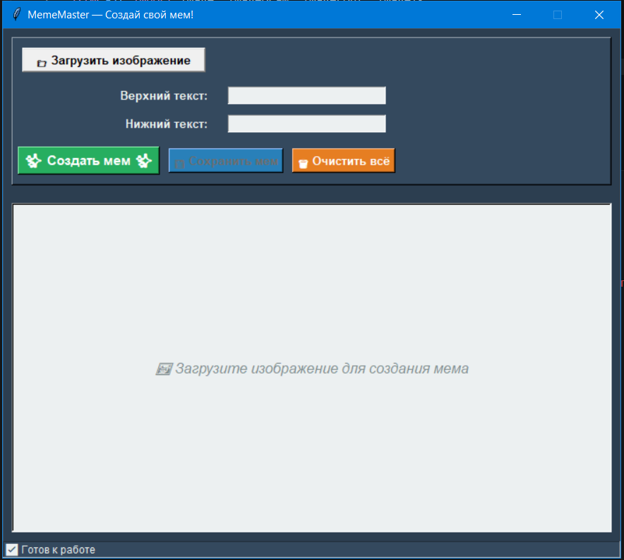
тестирование

Slide 9
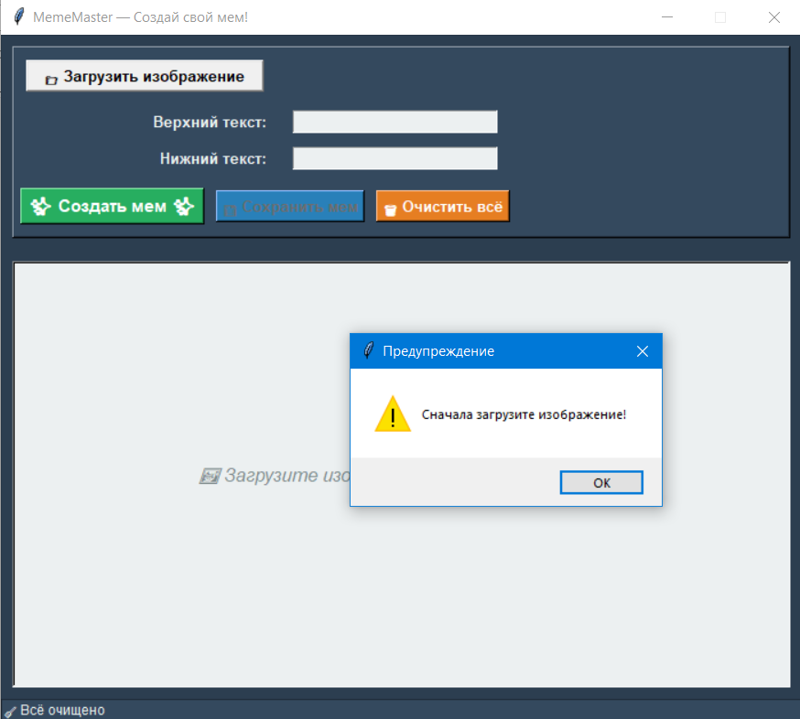
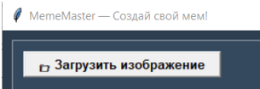
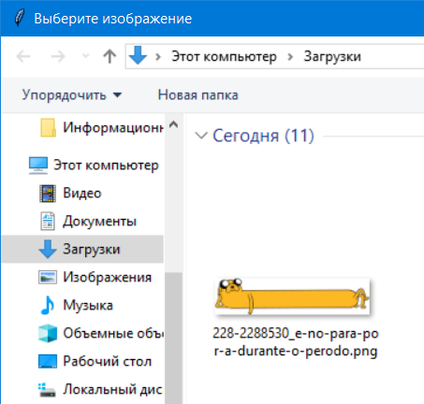


Slide 10
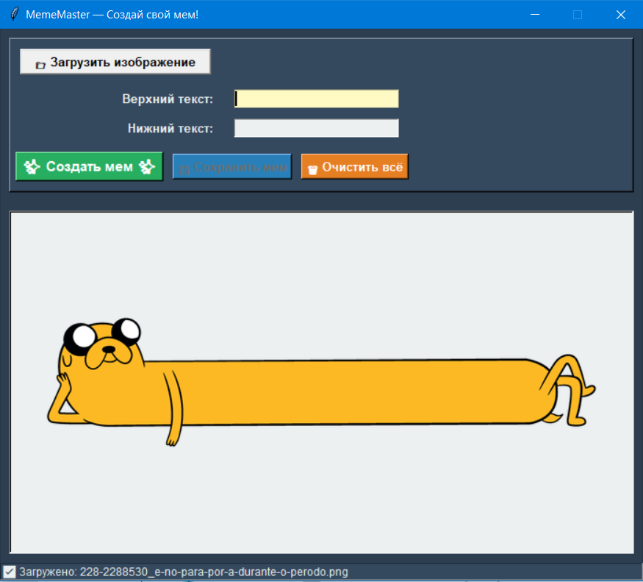

Slide 11
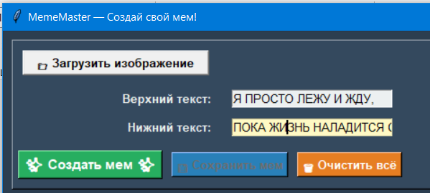
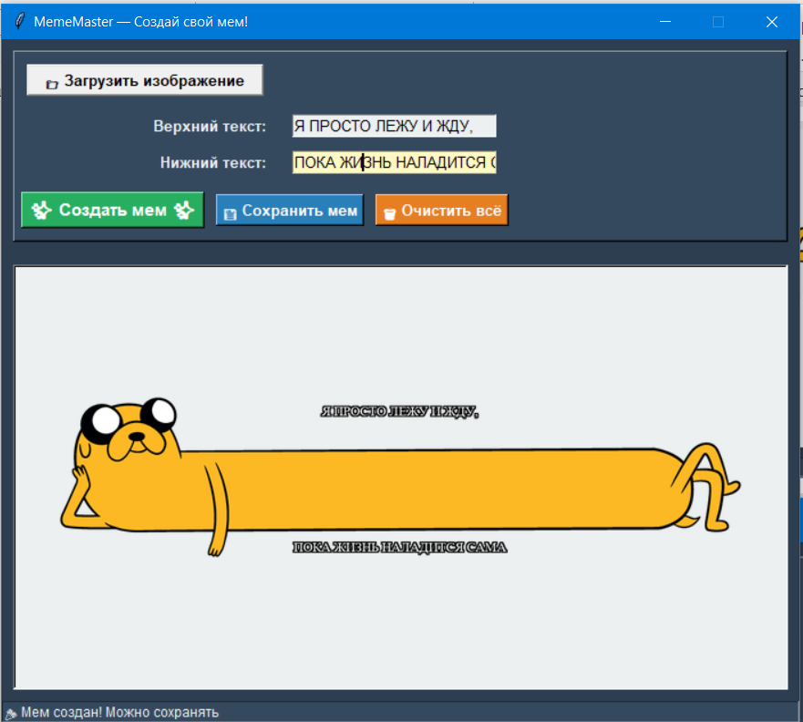

Slide 12
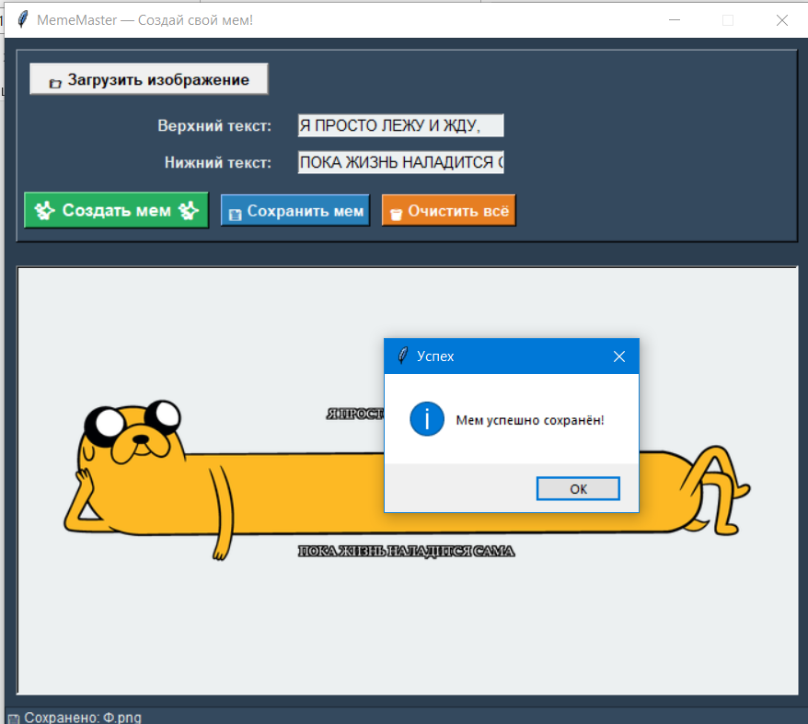

Slide 13
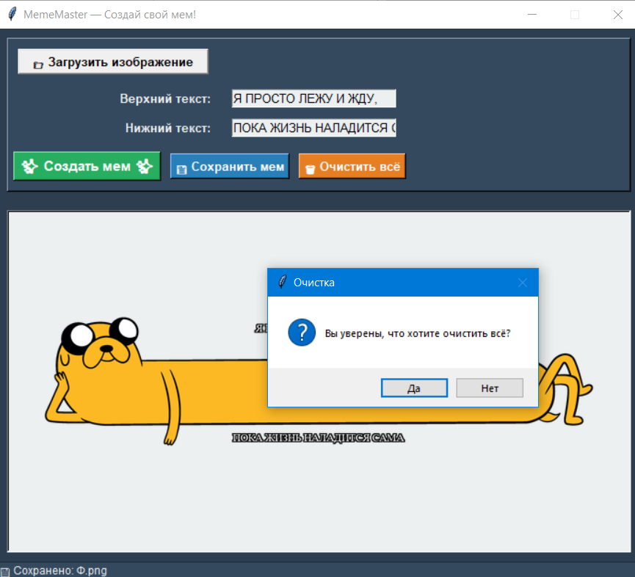
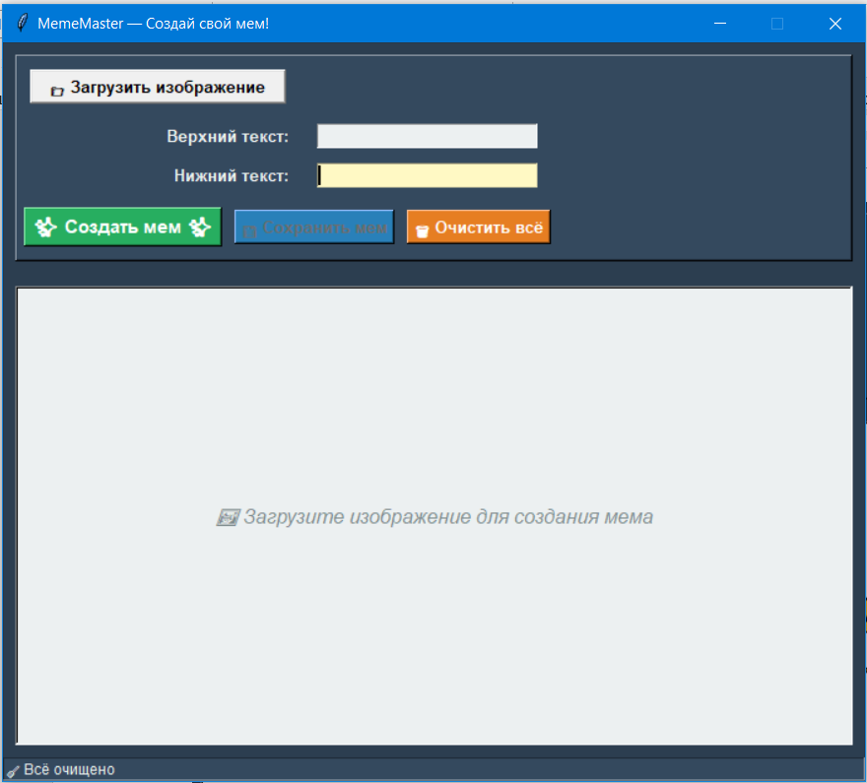

Slide 14
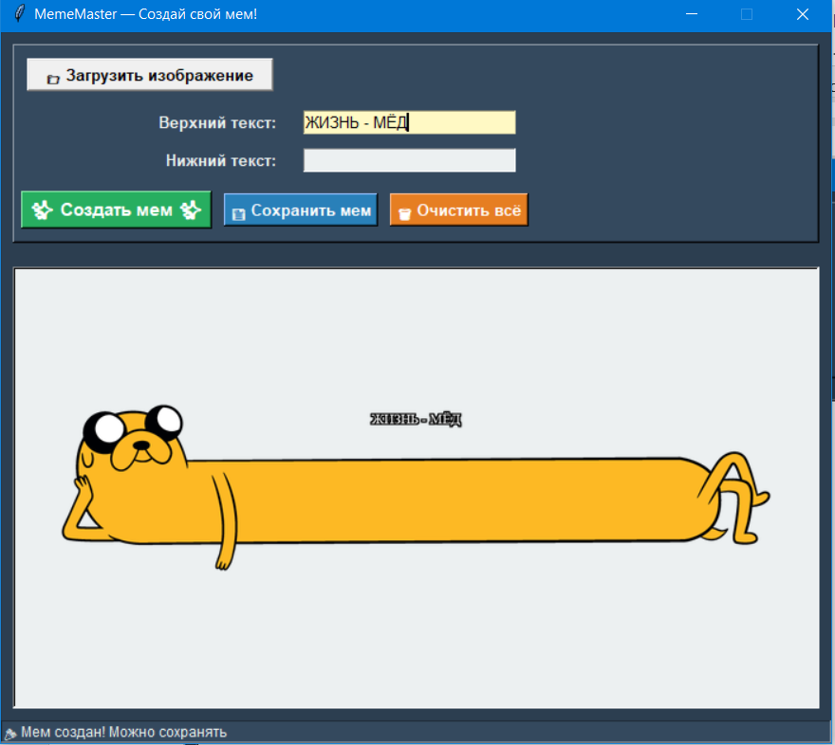
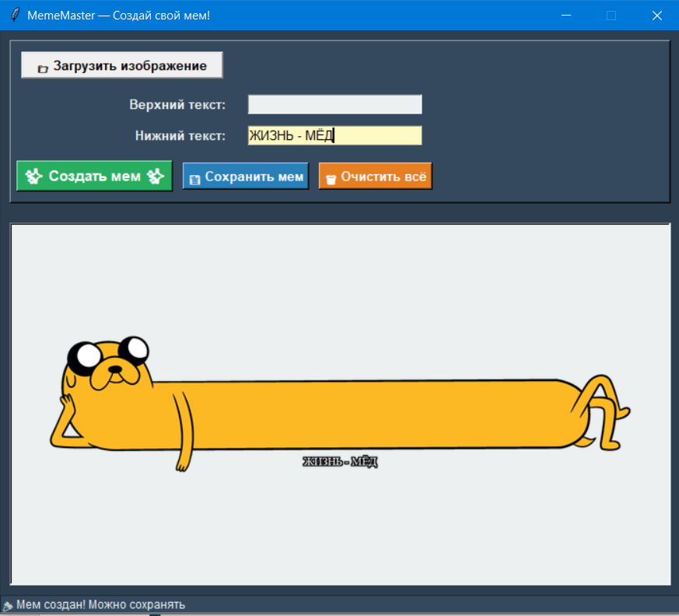

Slide 15
выводы
Все функциональные и нефункциональные требования выполнены
Приложение работает автономно и не требует доступа в интернет
Программа проста в использовании и имеет минимальный порог входа
Перспективы развития
Проект может быть доработан добавлением шрифтов, изменением цветов текста, масштабированием изображения, экспортом в другие форматы.

Slide 16
Спасибо за внимание!

